Slide 1
Ionisidos
KPL 2.1

Slide 2
Atomit ja ionit
Atomissa on yhtä paljon protoneja ja elektroneja, joten ulkoisesti atomi on varaukseton.
Jos atomi luovuttaa tai vastaanottaa elektroneja, on sillä eri määrä protoneja ja elektroneja → atomilla on nyt sähkövaraus ja sitä kutsutaan ioniksi. Koska protonien lukumäärä ei muutu, kyseessä on silti sama alkuaine.

Slide 3
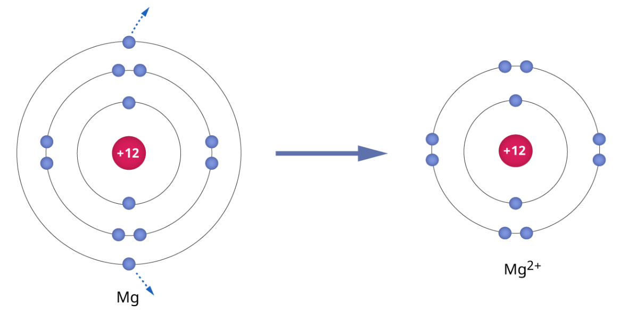
Miksi ioneja muodostuu?
Atomit pyrkivät oktettiin eli siihen, että niillä olisi 8 ulkoelektronia.
Epämetalleilla on 5 – 7 ulkoelektronia, eli jos ne vastaanottavat muutaman elektronin, saavuttavat ne oktetin.
Metalleilla taas on 1 – 3 ulkoelektronia, joten jos ne luovuttavat muutaman elektronin, saavuttavat ne oktetin.

Slide 4
Ionisoitumisenergia
MAOL
-Alkuaineet-
Pääryhmien alkuaineiden ionisoitumis-energioita
Mikä tahansa atomi voi luovuttaa elektronin, mutta toiset atomit luovuttavat niitä helpommin kuin toiset.
Tätä kuvaa ionisoitumisenergia. Ionisoitumisenergia on siis se energiamäärä, jonka atomi tarvitsee elektronin irrottamiseen.
Ensimmäisen elektronin luovuttaminen vaatii vähemmän energiaa kuin toisen elektronin luovuttaminen jne.

Slide 5
Ioniyhdiste
Kun metalli luovuttaa elektronin, muodostuu siitä positiivinen ioni eli kationi.
Kun taas epämetalli vastaanottaa elektronin, muodostuu siitä negatiivinen ioni eli anioni.
Erimerkkisten ionien välillä on sähköinen vetovoima jota kutsutaan ionisidokseksi. Näin syntyneitä yhdisteitä kutsutaan ioniyhdisteiksi eli suoloiksi.
Kokonaisuutena ioniyhdiste on kuitenkin ulkoisesti varaukseton.

Slide 6
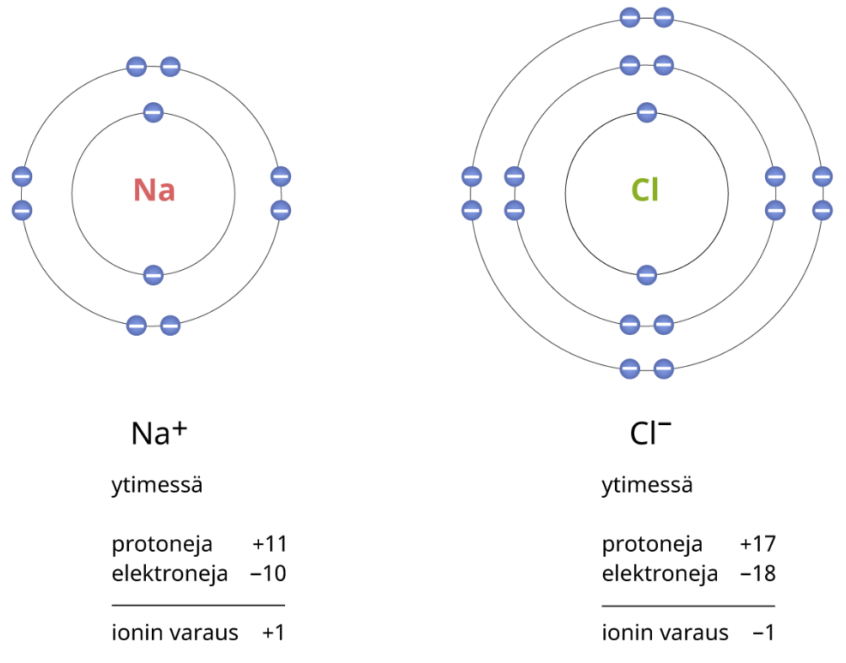
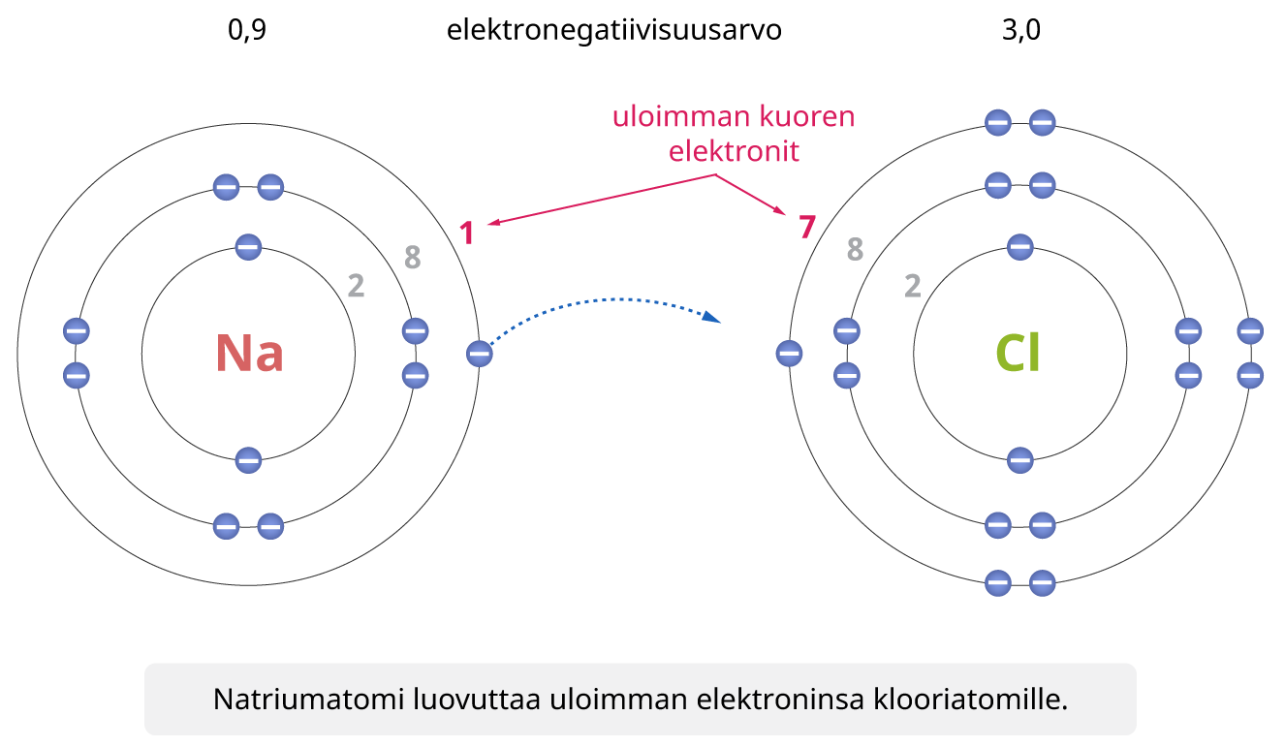
Ioniyhdiste

Slide 7
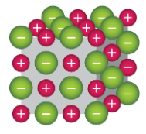
Ionihila
Kiinteässä olomuodossa ioniyhdisteillä on hyvin järjestäytynyt rakenne jota kutsutaan ionihilaksi.
Ionihilassa kationit ja anionit vuorottelevat ja rakenne pysyy kasassa vahvojen ionisidosten ansiosta.

Slide 8
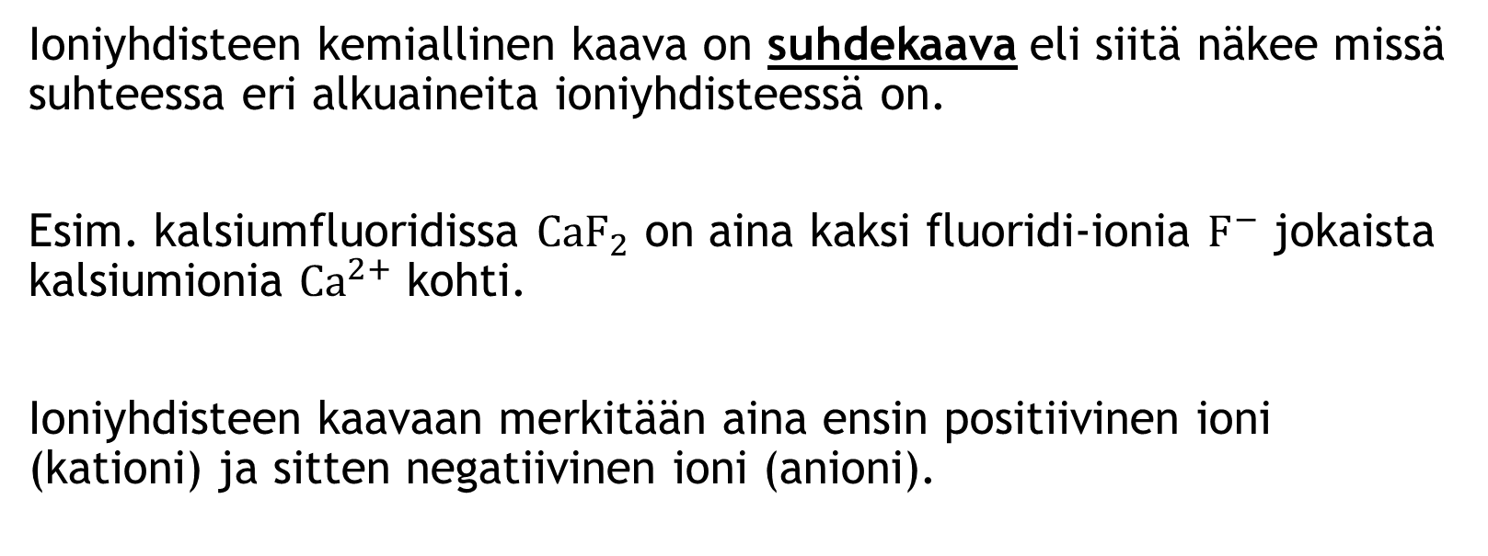
Ioniyhdisteen suhdekaava
Kalsium tarvitsee kaksi elektronia ja yksi fluori voi vain luovuttaa yhden. Siksi tarvitaan kaksi fluoridi-ionia!
Ioniyhdisteen kemiallinen kaava on suhdekaava eli siitä näkee missä suhteessa eri alkuaineita ioniyhdisteessä on.
Esim. kalsiumfluoridissa $CaF_{2}$ on aina kaksi fluoridi-ionia $F^{−}$ jokaista kalsiumionia ${Ca}^{2+}$ kohti.
Ioniyhdisteen kaavaan merkitään aina ensin positiivinen ioni (kationi) ja sitten negatiivinen ioni (anioni).
MAOL
-Yhdisteet-
Kationeja ja anioneja

Slide 9
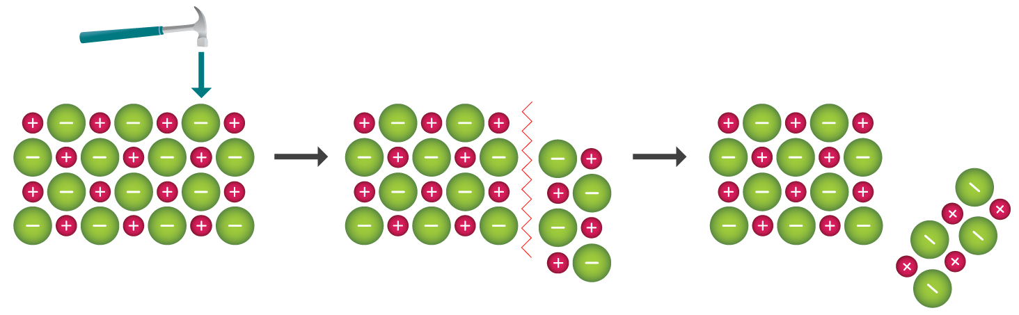
Ioniyhdisteen ominaisuudet
Ioniyhdisteillä on korkeat sulamispisteet, koska ionien vetovoima toisiinsa on suuri.
Ioniyhdisteen kiderakenne kuitenkin murtuu helposti iskun voimasta.
Kiinteänä ioniyhdisteet eivät johda sähköä, mutta nestemäisenä sekä liuetessaan veteen ne johtavat.

